Slide 1


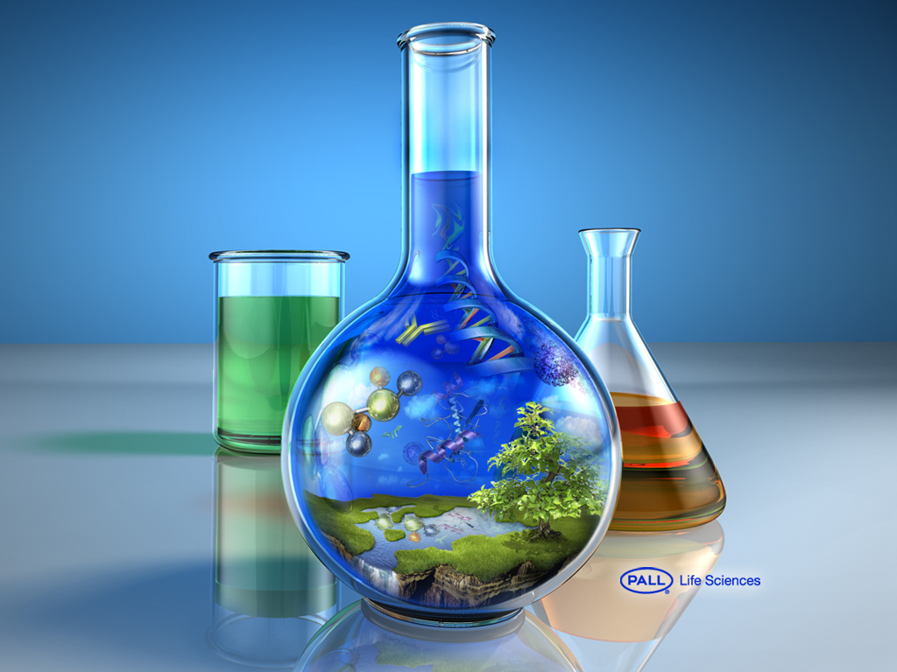
Keskkonnaanalüütiline keemia
Loodus- ja terviseteaduste instituut
Kert Martma, PhD

Slide 2
Ülevaade kursusest
Sissejuhatus
Üldstrateegiad proovi võtmisel ja transpordil
Ülevaade proovi ettevalmistamise meetoditest
Analüüsile esitatavad kvaliteedinõuded
Lühiülevaade keskkonnaanalüüsis kasutatavatest analüüsimeetoditest
Keskkonna alajaotused ja nendega seonduvad erimenetlused

Slide 3
Sissejuhatus
Keskkond meie ümber: õhk, vesi, maa, taimed ja loomad
Kõik on omavahel vastasmõjus
Keskkonnaanalüütika mõõdab nii keskkonna eri osade keemilist koostist kui keemiliste ülekannete suurust ja dünaamikat
Rohkem kui keemiline analüüs võib tulemusi mõjutada proovi võtmine ja proovi eeltöötlus

Slide 4
Proovi võtmine
Proovi võtmine on kogu materialist osa eraldamine
Eraldatud proov peab esindama kogu materiali
Proovi kogus peab olema piisav, aga mitte liiga suur
Proovi valesti võtmine võib põhjustada halva kauba vastuvõtmise ja hea kauba tagasilükkamise
Enne proovi võtmist tuleb kindlaks määrata proovi tüüp
Alati peab küsima: “Mille jaoks neid tulemusi kasutatakse?”

Slide 5
Proovi tüübid
Proovide kategoriseerimise aluseks võib olla:
Agregaatolek
Homogeensus/heterogeensus
Proovivõtu taktika otstarbekus
Viimase lähenemise alusel jagatakse proovid representatiivseteks, selektiivseteks ja juhuslikeks.

Slide 6
Representatiivne proov
Peab esindama kogu uuritavat materiali. Täiendavalt on vaja teada, kas proov on:
  Homogeenne
    Heterogeenne
    Staatiline
    Dünaamiline
Homogeensuse hindamine: võetakse mitu erineva suurusega proovi ja tehakse iga proovi puhul 2 paralleelkatset ning mõõdetakse paralleelkatsete erinevust.

Slide 7
Selektiivne ja juhuslik proov
Selektiivne proov:
tahetakse lokaliseerida mingi saastusallikas, või riknenud portsion muidu hea kauba hulgas.
Juhuslik proov:
suured materialikogused. Et saada kogu materiali õiglaselt hinnata valitakse proov juhuslikult.

Slide 8
Proovi kvaliteet
Proovi võtmise protseduurid ja kogu proovi teekond laborisse peab olema jälgitav:
temperatuur
niiskus
konteineri material(klaas ei sobi kui soovitakse mõõta anorgaaniliste ioonide väikeseid kontsentratsioone, polüetüleenist konteinerid ei sobi süsivesikute transpordiks)
transportimise kestvus
Proovi omadused:
tundlikkus valguse suhtes
lenduvus
termiline stabiilsus
keemiline reaktiivsus, jne.

Slide 9
Proovi hulk
n = (t²∙s²)/E²
n – katsete arv
t – student’it (tabelist) https://en.wikipedia.org/wiki/Student%27s_t-distribution
s – mõõtmisviga (määramatus)
E – soovitav standardhälve
t väärtus sõltub tõenäosusest. 95% tõenäosuse juures on t ligikaudu 2. Oletades, et mõõtmise määramatus on siin 0.2 ja soovitud standardhälve samuti, saame leida, et n=4. Oletades, et soovime tulemust, mille standardhälve oleks ainult 0.1 peaksime tegema juba 16 katset.

Slide 10
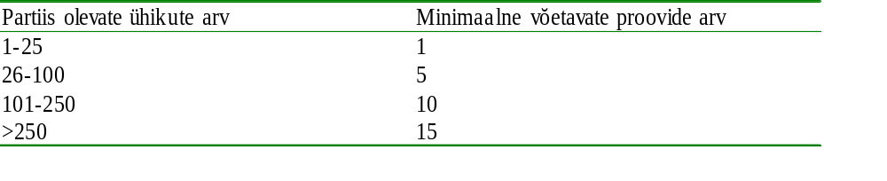
Proovi hulk
Kui analüüsitav objekt on mingitest konkreetsetest ühikutest koosnev partii (jogurtitopsid, konservikarbid, jne.) siis sõltub võetavate proovide arv partii suurusest

Slide 11
Osaproovid
Võetakse, et hinnata analüüsi standardhälvet (teha paralleelkatseid).
Proovi võtmisest tingitud määramatus ei tule seal enam esile.
Osaproovide minimaalne kogus on seotud proovi osakeste suurusega (keskmise massiga).
Osaproovi mass peaks olema suurusjärk suurem kui on proovi graanuli keskmine mass.

Slide 12
Proovide ettevalmistamine analüüsiks
Valitakse analüüsimeetod võttes arvesse
ametlikke reglementatsioone
meetodi kättesaadavust
meetodi hinda
Proov viiakse analüüsitavale kujule
Elimineeritakse maatriksi segavad mõjud

Slide 13
Proovi töötlemise üldstrateegiad
ANORGAANILINE ANALÜÜT
1. Anorgaaniline maatriks
Eralda analüüt teistest anorgaanilistest analüütidest kasutades klassikalisi meetodeid (N: ioonvahetuskromatograafia).
Kasuta spetsiifilist detekteerimissüsteemi.
2. Orgaaniline maatriks
Lõhu maatriks (N: kuiva tuhastamise abil).
Eralda ja määra nagu punktis 1.

Slide 14
Proovi töötlemise üldstrateegiad II
ORGAANILINE ANALÜÜT
1. Anorgaaniline maatriks
Eralda analüüt maatriksist kasutades vedelikekstraktsiooni.
Detekteeri analüüt näiteks gaaskromatograafia-
mass-spektromeetria abil.
2. Orgaaniline maatriks
Eralda analüüt maatriksist kasutades vedelik- või tahke faasi ekstraktsiooni.
Eralda analüüt kooselueerunud segavatest komponentidest kasutades destillatsiooni, kromatograafiat, jne.
Kontsentreeri analüüti sisaldav lahus (kui vaja)
Kasuta spetsiifilist detekteerimissüsteemi.

Slide 15
Proovi ettevalmistamine
Kuivatamine
Lahustamine või lagundamine
Segavate või huvipakkuvate ainete eraldamine

Slide 16
Proovi kuivatamine
Õhkkuivatus – kasutatakse kui kõrgemad temperatuurid põhjustaksid osade komponentide lenduvuse
Kõrgemal temperatuuril kuivatamine eeldab temperatuuri ranget kontrollimist – peavad olema eelteadmised keemilise koostise suhtes
Peame teadma mida otsime

Slide 17
Lahustamine või lagundamine
Kui proov on vedelal kujul, siis võib olla võimalik ka eeltöötluseta analüüs
Tahkel kujul esinevad bioloogilised proovid reeglina lahustatakse solvendis, mis tagaks huvipakkuvate ainete ekstraktsiooni või lõhutakse kuival või märjal tuhastamisel

Slide 18
Segavate või huvipakkuvate ainete eraldamine
Filtratsioon
Destillatsioon
Sadestamine
Vedelik-vedelik ekstraktsioon
Tahke faasi ekstraktsioon
Superkriitiline ekstraktsioon

Slide 19
ANALÜÜTILISTE ANDMETE
KVALITEET I
Mida klient õigupoolest tahab?
Kui suure täpsusega (jaa/ei vastus; kontsentratsioonide vahemik, konkreetne kontsentratsiooni väärtus)
Kuidas proov on võetud? Kas see ikka esindab kogu proovi? Millistes tingimustes on proov transporditud?
Kas kõik kasutatud instrumendid on kalibreeritud? Millal?

Slide 20
ANALÜÜTILISTE ANDMETE KVALITEET II
Kas kõik kasutatud lahused on üle kontrollitud?
Kas kasutatud meetod on valideeritud antud analüüsi tegemiseks? Kas see on majanduslikust seisukohalt kõige otstarbekam?
Kas analüüsi läbiviiv isik on piisavalt hoolikas ja kompetentne?

Slide 21
ANALÜÜTILISTE ANDMETE KVALITEET III
Kas tulemusi on kontrollitud võrdlusaine abil? Kuidas veenda klienti tulemuste usaldusväärsuses temale arusaadaval viisil?
Kas kogu töö käik on kirja pandud selliselt, et seda on võimalik teiste inimeste poolt korrata?
Kas labor kui tervik on usaldusväärne?

Slide 22
Definitsioonid I
Juhuslik viga - mõõtmisvea osa, mis ühe ja sama aine mitmekordsel mõõtmisel varieerub etteavamatul viisil.
Süstemaatiline viga - mõõtmisvea osa, mis ühe ja sama aine mitmekordsel mõõtmisel jääb konstantseks või varieerub ennustataval viisil.
Täpsus - sama eksperimentaalse protseduuri mitmekordsel rakendamisel saadud tulemuste läheduse mõõt.
Tõesus - “tõelise väärtuse” ja mõõdetud väärtuse läheduse mõõt.

Slide 23
Definitsioonid II
Kalibratsioon - operatsioonide kogum, mis spetsifitseeritud tingimustel läbiviimise korral annab sõltuvuse uuritava aine mingi teadaoleva parameetri (kontsentratsioon) ja instrumendi või mõõtmissüsteemi vahel.
Etalonaine e. standardaine - material või aine mille ühe või mitme omaduse väärtused on piisavalt homogeensed ja hästi väljenduvad, et kasutada seda ainet või materiali meetodi hindamiseks, instrumendi kalibreerimiseks või mingi kindla komponendi määramiseks ainest.
Mõõtemääramatus – mõõtetulemustele omistatavate väärtuste hajuvust kirjeldav parameeter

Slide 24
Kuidas hinnata määramatuse allikaid?
Määramatus (viga) võib tulla
1. Proovi võtmisest
2. Proovi töötlemisest
3. Analüüsist
Kõik määramatuse allikad kokku annavad summaarse vea.

